Slide 1


化学 广东
第二章 化学物质及其变化
排查落实练二 常考易错的化学基本
概念的正误判断

Slide 2
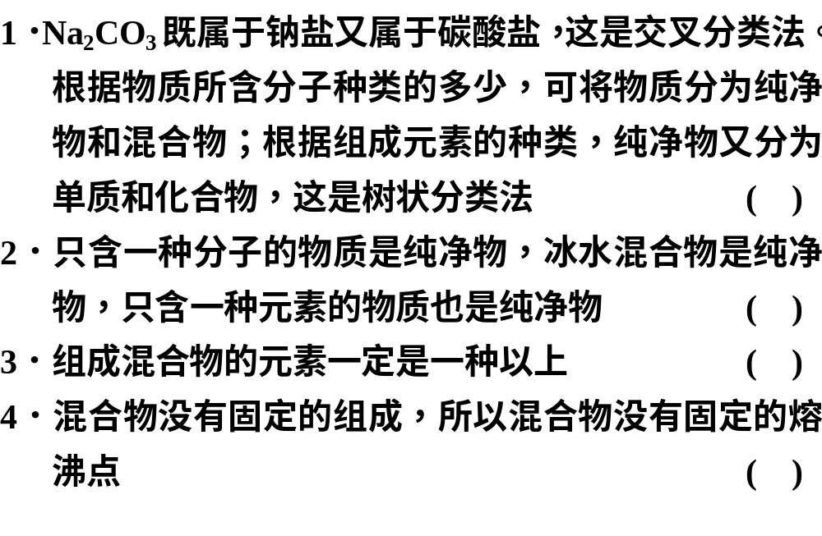
√
×
×
√

Slide 3
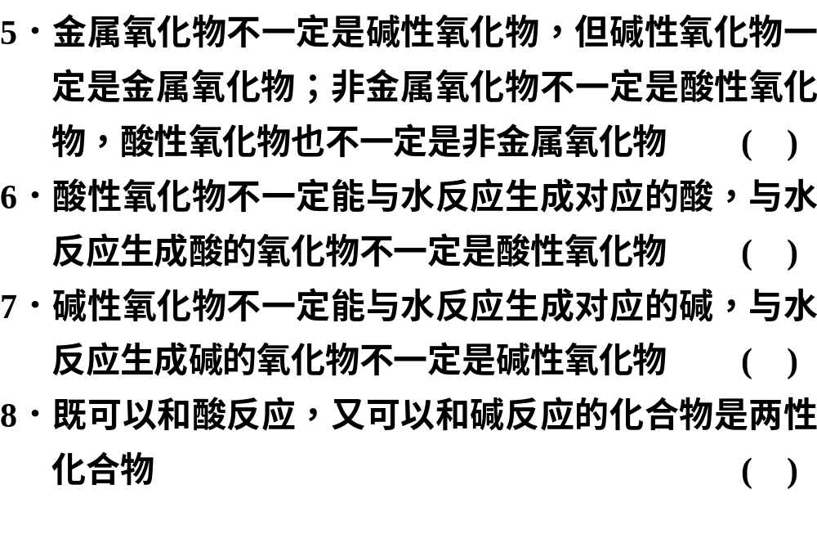
√
√
√
√

Slide 4
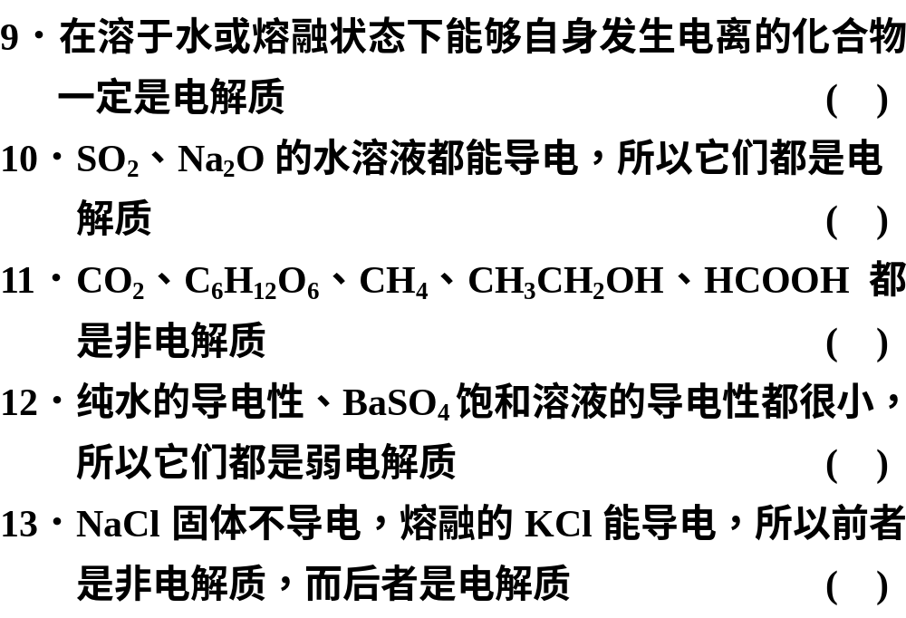
√
×
×
×
×

Slide 5
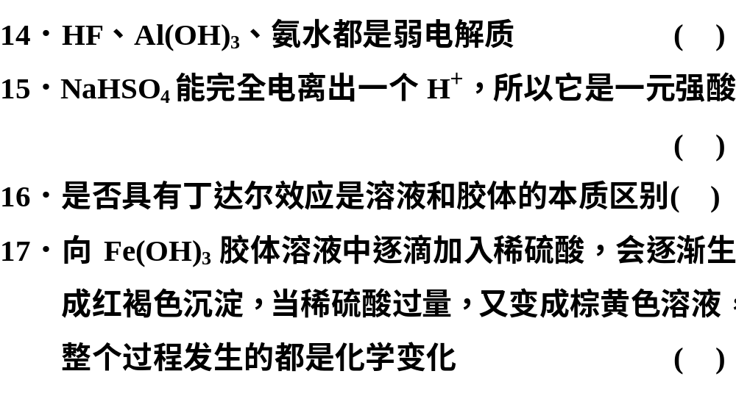
×
×
×
×

Slide 6
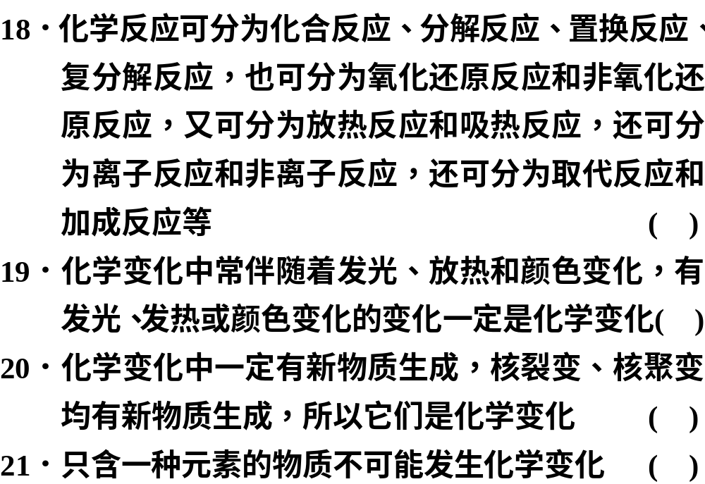
√
×
×
×

Slide 7
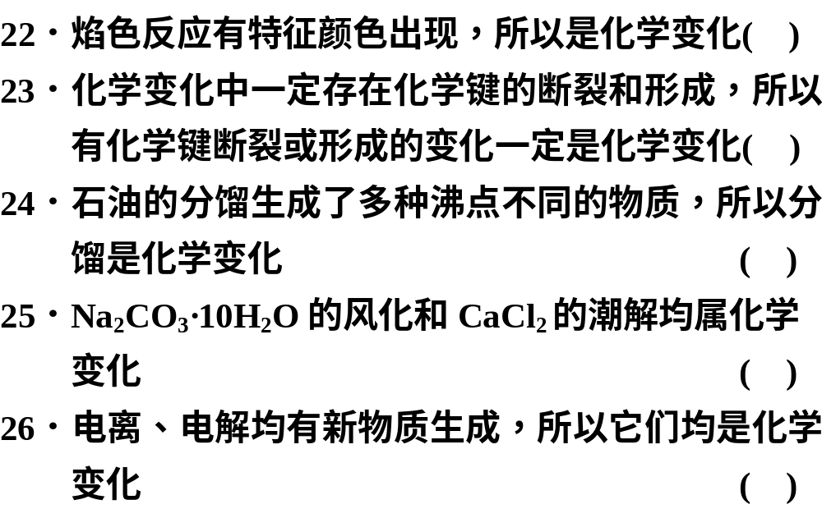
×
×
×
×
×

Slide 8
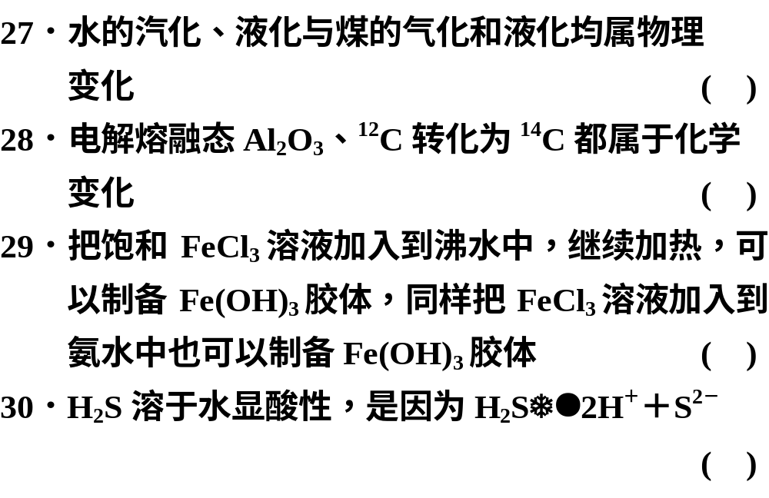
×
×
×
×

Slide 9
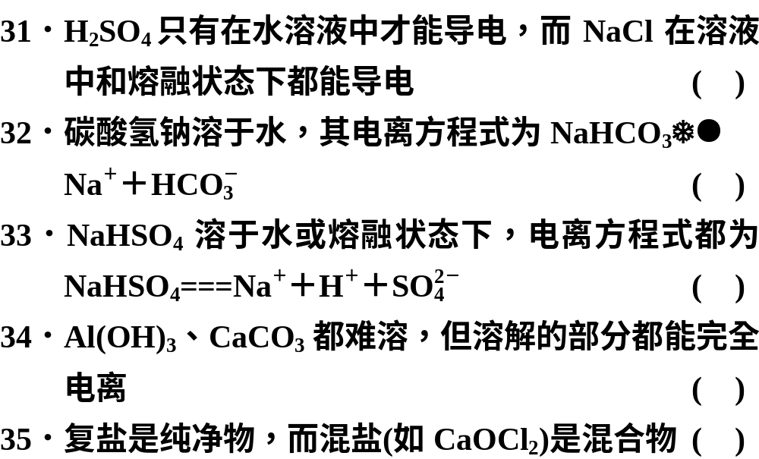
√
×
×
×
×

Slide 10







